Slide 1
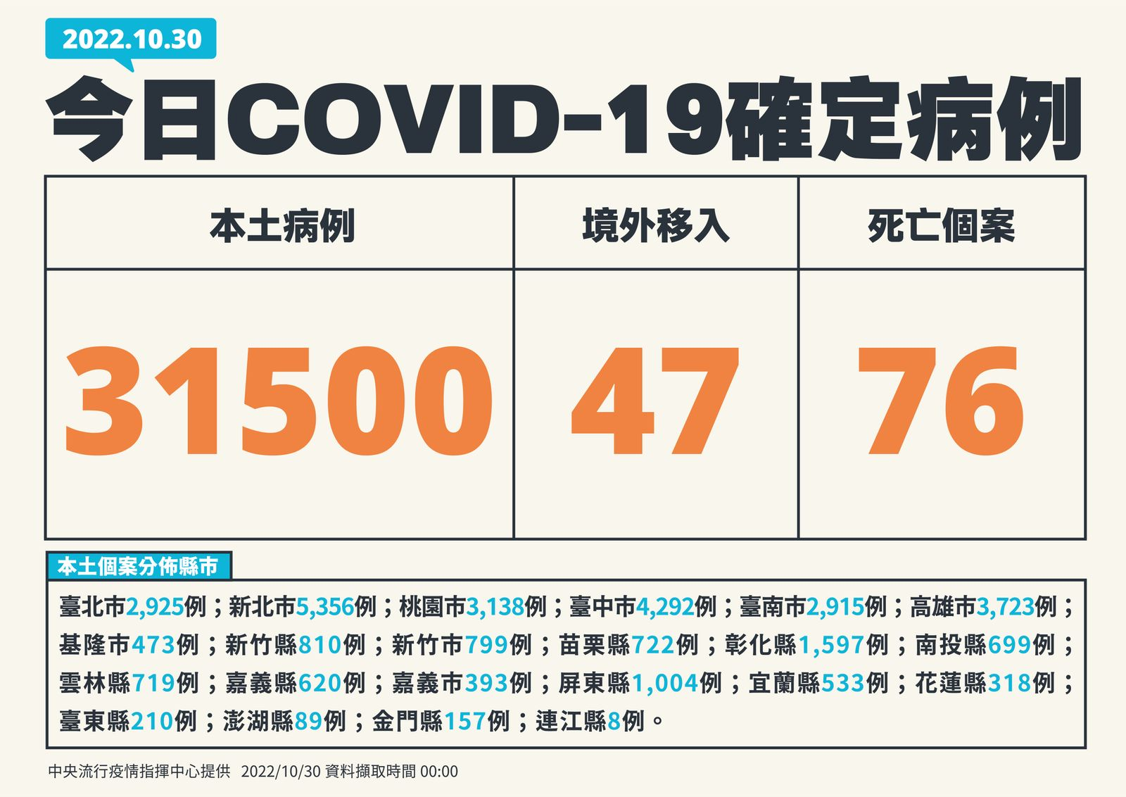
10月30日台灣疫情數據
累計確診 累計死亡 死亡率
7,690,110 12,772 0.166%

Slide 2
2022
每日新增本土確診數
11/7起放寬防疫措施。
在外用餐與廠內用餐都要注意個人衛生管理。

Slide 3
台灣榮成目前確診/居隔統計
更新時間：2022/10/28 15:00
居隔中
廠別
員工數
累積確診
康復返崗
確診中
(密切接觸)
總處
46
22
20
2
0
南崁
60
24
23
1
0
龍潭
124
48
(+2)
44
4
0
二林
585
156
(+2)
149
7
3
雲林
214
118
115
3
0
路竹
114
32
32
0
0
合計人數
1,143
400
(+4)
383
17
3
居家總人數
20

